Slide 1
第6章 酸碱平衡
6.1 酸碱质子理论
6.2 酸碱溶液的解离平衡及其pH值计算
6.3 酸碱解离平衡的移动
6.4 酸碱滴定分析
基本要求
本章作业

Slide 2
P117
§6.1 酸碱质子理论
（Proton Theory of Acid and Base)
一、 酸碱质子理论的基本概念
1、定义
酸(acid)：任何能给出质子（H⁺）的物质（分子或离子）(proton donor)
碱(base)：任何能接受质子的物质(分子或离子）(proton acceptor)
两性物质(ampholyte)：既能给出质子又能接受质子的物质

Slide 3
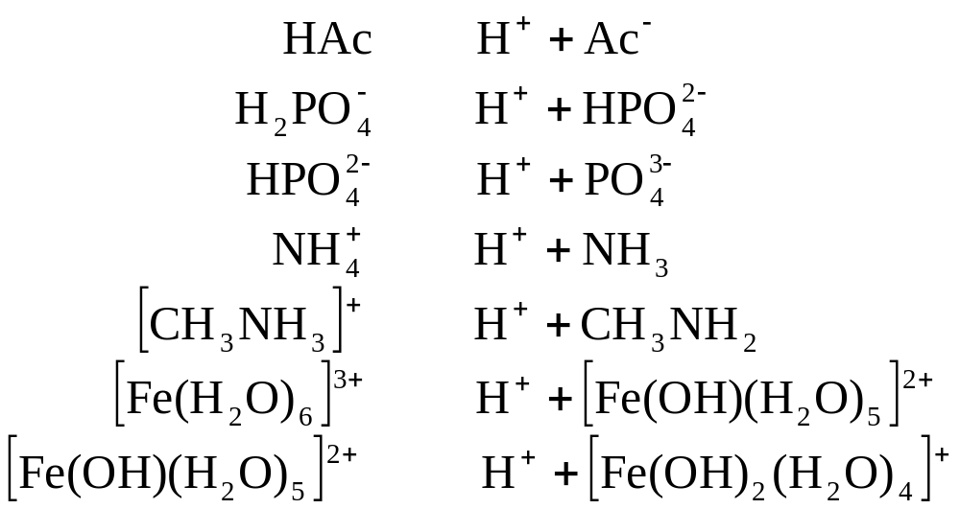
酸 H⁺ +碱

Slide 4
可见：酸与碱是相互依存的，这种相互依存关系称为共轭，相互依存的一对酸碱称为共轭酸碱对。
酸 H⁺ + 碱
HAc的共轭碱是Ac－ ， Ac－的共轭酸HAc，HAc和Ac－为一对共轭酸碱。
注意：酸比它的共轭碱只多1个质子
两性物质：如HS⁻
HS⁻ H⁺+S²⁻ HS⁻酸
HS⁻+H⁺ H₂S HS⁻碱

Slide 5
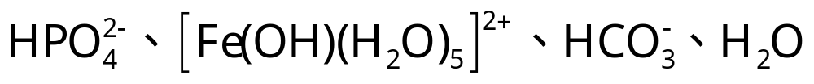
说明：
⑴ 酸碱可以是分子、阴离子、阳离子，
如Ac－是离子碱， NH₄⁺ 是离子酸；
⑵ 两性物质， 如
⑶ 质子理论中无“盐”的概念，电离理论中的盐， 在质子理论中都是离子酸或离子碱，
如 NH₄Cl 中的NH₄⁺是离子酸， Cl－是离子碱。
如：Na₂CO₃ ——纯碱 指的就是CO₃²⁻

Slide 6
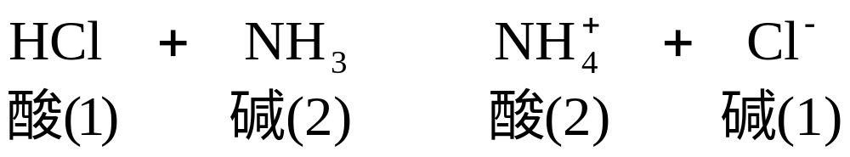
2、酸碱反应的实质
两个共轭酸碱对之间的质子传递
H⁺
由两个酸碱半反应组成
HCl H⁺+Cl⁻
NH₃+H⁺ NH₄⁺

Slide 7
⑴ 酸、碱解离的实质——质子传递
H⁺
H⁺
H⁺

Slide 8
⑵ 酸、碱中和反应的实质——质子传递
H⁺
H⁺
H⁺

Slide 9
⑶ 电离理论中盐的水解实质—质子理论中的质子传递
H⁺
H⁺
H⁺

Slide 10
可以断言：在酸碱质子理论中，酸与碱是通过给出和接受质子相互依存和相互转化的，每一个酸(碱)要表现出其酸(碱)性必须有另一个碱（酸）同时存在才行。即
“有酸才有碱，有碱才有酸，
酸可变碱，碱可变酸”。

Slide 11
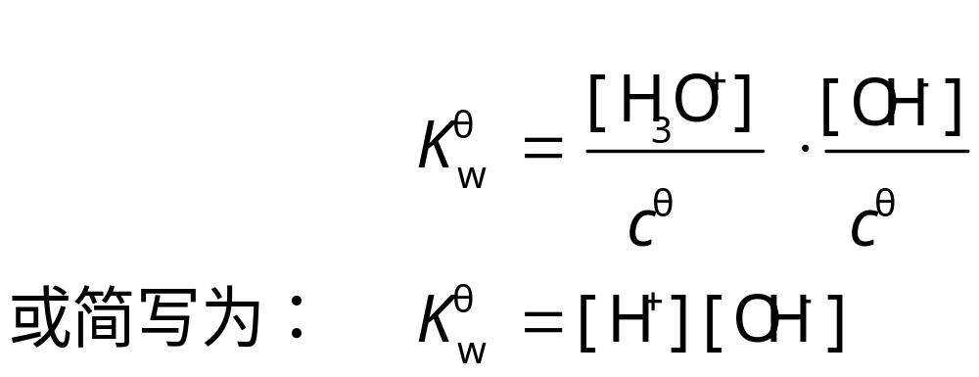
二、水的解离平衡与溶液的pH值标度
1、 水的解离平衡
H₂O (l) + H₂O(l) H₃O⁺ (aq) + OH－(aq)
或 简写为 H₂O (l) H⁺ (aq) + OH－(aq)
K_{w}^{θ}— 水的离子积常数，简称水的离子积
(ionization product of water)。

Slide 12
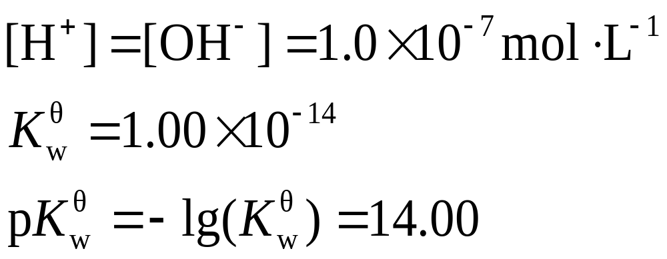
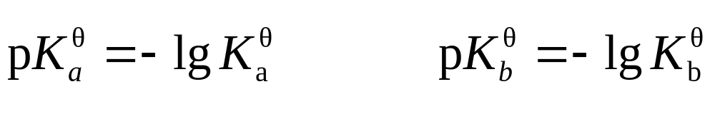
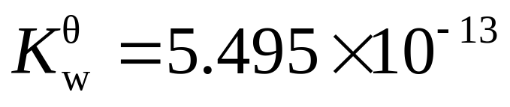
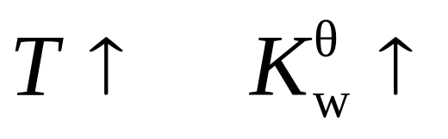
25℃纯水
如果没有特别说明一般是指25 ℃
100℃纯水

Slide 13
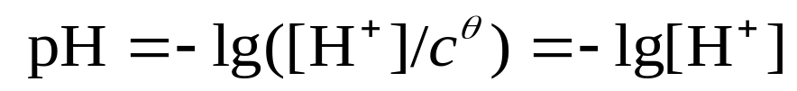

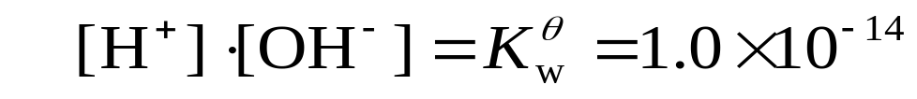
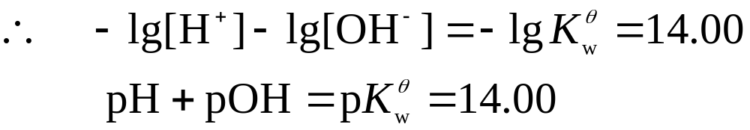
2、溶液酸度的pH值标度
pH值是表示水溶液酸碱度的一种标度。pH值越大，[H⁺]越小，溶液的酸度越低。

Slide 14
任意温度：
25℃时：
酸性溶液：[H⁺]>[OH⁻] ，pH<7，pOH>7
中性溶液：[H⁺]=[OH⁻] ，pH=7，pOH=7
碱性溶液：[H⁺]<[OH⁻] ，pH>7，pOH<7

Slide 15
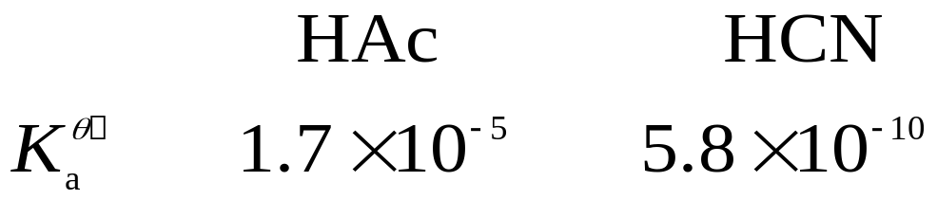
三、酸碱的相对强弱
酸碱的相对强弱不仅取决于酸碱本身释放和接受质子的能力， 同时也取决于溶剂接受质子和释放质子的能力。 因此，所谓酸碱的强度是指其相对强度——相对于某一溶剂的强度。 要比较两种或两种以上酸(碱)的强弱， 必须相对于同一种溶剂。如果没有特别说明溶剂一般为水。
酸碱的强弱表示质子传递能力的强弱，即质子传递反应进行程度的大小，所以可以用质子传递反应平衡常数的大小表示。如：
标准解离平衡常数
酸的强弱顺序 HAc>HCN

Slide 16
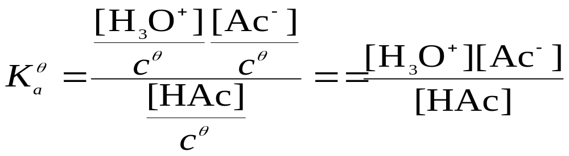
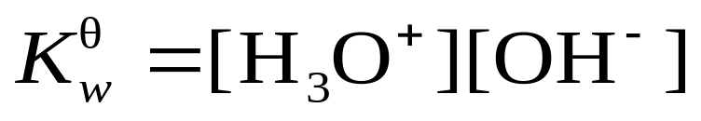
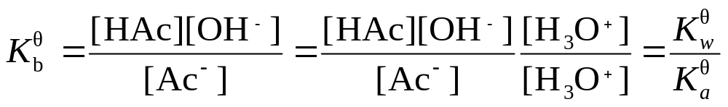
因为酸碱反应大多数是在溶液中进行的，其标准浓度C^{θ}=1mol.L⁻¹，平衡浓度常用[ ]表示，所以K_{a}^{θ}可以简写为：
HAc(aq)+H₂O(l) H₃O⁺(aq)+Ac⁻(aq)
简化
对于H₂O: H₂O(l) +H₂O(l) OH⁻(aq)+H₃O⁺(aq)
对于弱碱，如 Ac⁻+H₂O OH⁻+HAc

Slide 17

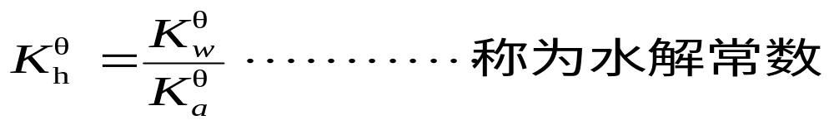
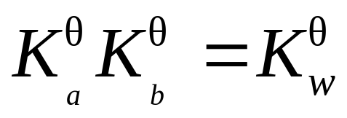
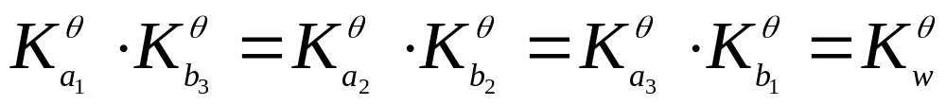
即酸的K_{a} ^{θ}与其共轭碱的K_{b} ^{θ}之间具有如下关系
可见：酸越强，其共轭碱越弱；碱越强，其共轭酸越弱
如：H₃PO₄是一个三元酸，其解离常数为K_{a1}^{θ}、 K_{a2} ^{θ} 、 K_{a3} ^{θ} ，PO₄³⁻是一个三元碱，其解离常数为K_{b1}^{θ}、 K_{b2} ^{θ} 、 K_{b3} ^{θ}
则其共轭酸碱对的K_{a} ^{θ}、 K_{b} ^{θ}之间关系：

Slide 18
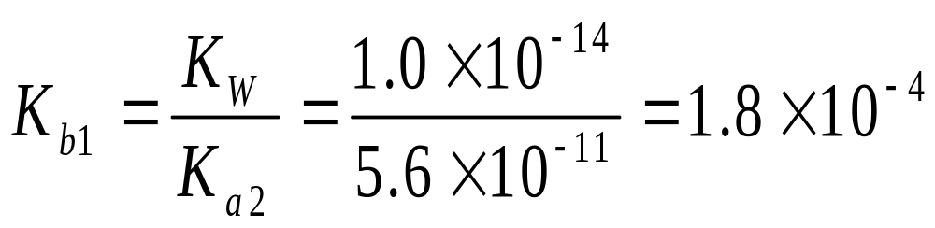
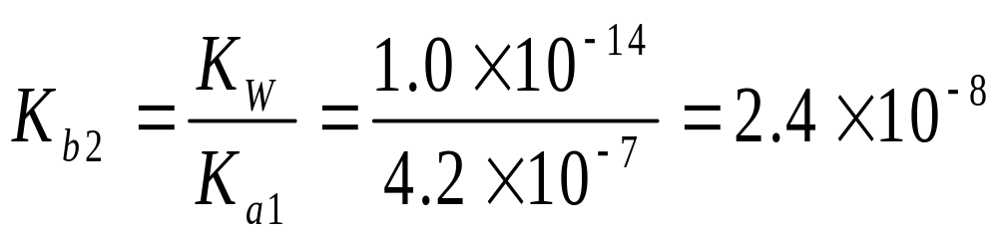
例
已知 H₂CO₃ K_{a1}=4.2 ×10⁻⁷, K_{a2}=5.6×10⁻¹¹,
求：CO₃²⁻的K_{b1}，K_{b2}
解：

Slide 19
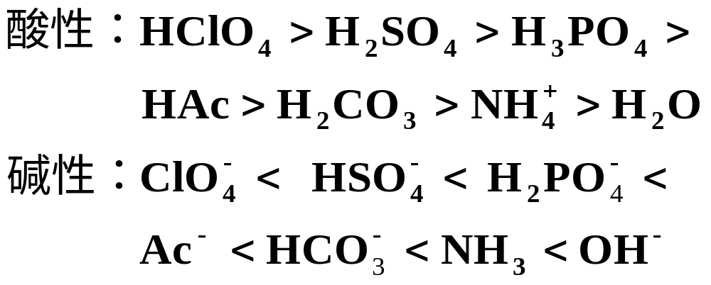
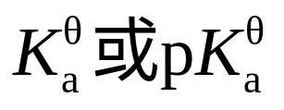
已知酸的K_{a} ^{θ}可以求出其共轭碱的K_{b} ^{θ}，同理已知碱的K_{b} ^{θ}可以求出其共轭酸的K_{a} ^{θ} 。根据酸、碱的K_{a} ^{θ} 、 K_{b} ^{θ}的大小，可以比较出酸碱的相对强弱，解离常数越大，酸或碱就越强。
酸浓度：以溶质酸的量计算得到的浓度
酸 度：溶液中H⁺离子浓度或pH值
酸强度：酸的强弱
基本
概念

Slide 20
常见的强酸
HClO₄、HI、HBr、HCl、H₂SO₄、HNO₃
水溶液中能够存在的最强酸：H₃O⁺
水溶液中能够存在的最弱酸：H₂O
水溶液中能够存在的最强碱：OH⁻
水溶液中能够存在的最弱碱：H₂O
拉平效应:溶剂将酸或碱的强度拉平的作用，称为溶剂的“拉平效应”
常见的强碱 O²⁻、H⁻ 、OH⁻
O²⁻+H₂O 2OH⁻ H⁻+H₂O H₂+OH⁻

Slide 21
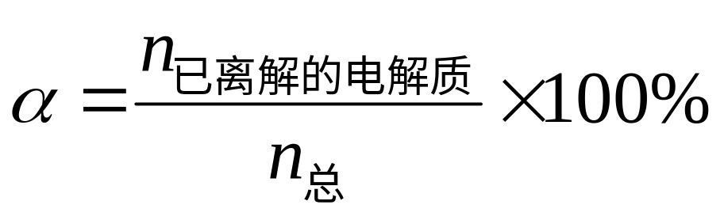
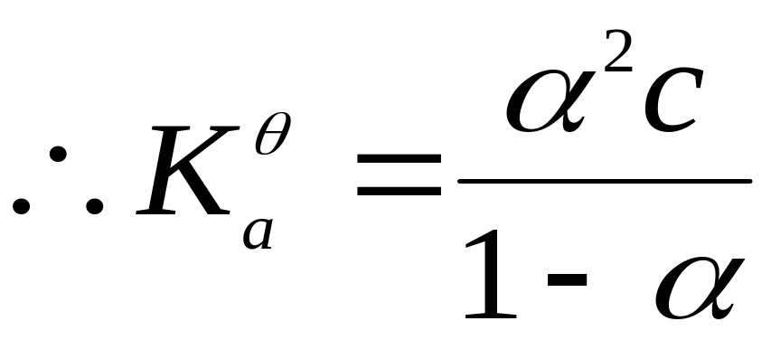
化学上也用解离度α表示弱电解质的相对强弱
解离度α与解离常数K的关系，如：
HA+H₂O A⁻ + H₃O⁺
开始时(mol/L): c 0 0
平衡时(mol/L)： (1- α) c c α cα

Slide 22
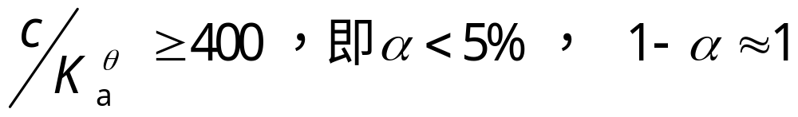
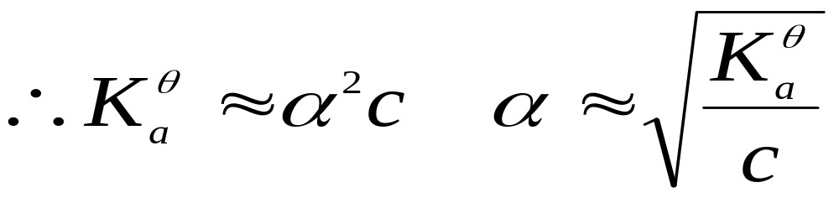
稀释定律:浓度小,解离度大
用解离常数K表示弱电解质的相对强弱比用解离度α表示更能体现弱酸（碱）解离的本质和能力。

Slide 23
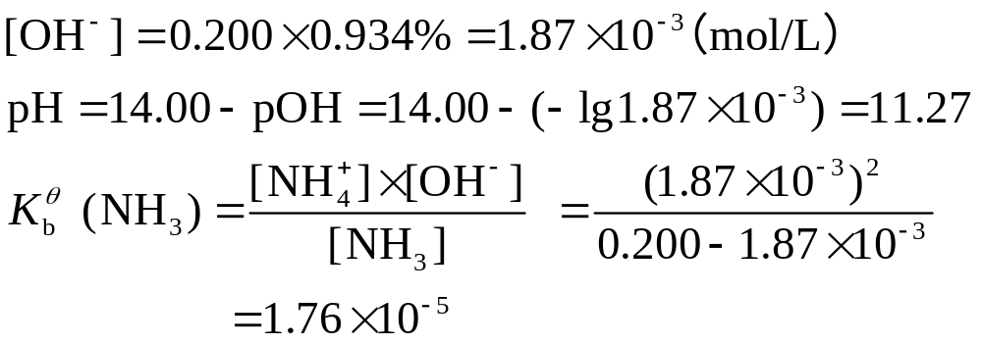
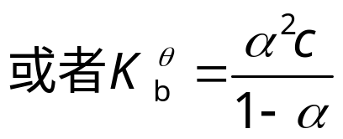
例：已知25℃时， 0.200mol·L⁻¹氨水的解离度为0.934%， 求[OH－], pH值和氨的解离常数。
解：
开始 0.200 0 0
平衡 0.200(1– 0.934%) 0.200×0.934% 0.200×0.934%

Slide 24
P122
§6.2 酸碱溶液的解离平衡及其pH值计算
一、酸碱溶液的质子平衡（或称质子条件）
(proton balance equation:简称PBE)
定义
酸碱反应的实质是质子的转移。很显然，当反应达到平衡时，酸失去质子总数与碱得到质子总数一定相等，其数学表达式叫做质子平衡式。
要精确计算溶液的pH值必须从溶液的质子条件出发。

Slide 25
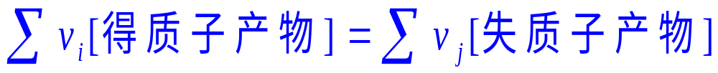
质子参考水准法写PBE
步骤：选择大量存在并参与质子转移的溶质
和溶剂作为参考水准(或零水准)；
写出质子得失产物，确定得失质子数；
将得质子产物的浓度写在等式一端，失质子产物的浓度写在等式另一端，即为PBE。

Slide 26
例1
浓度为c(mol· L⁻¹)的弱酸HA水溶液
得质子产物
H₃O⁺
零水准
HA H₂O
失质子产物
A⁻ OH⁻
PBE： [H₃O⁺]=[A⁻]+[OH⁻]

Slide 27
例2
浓度为c(mol · L⁻¹)的Na₂S水溶液
得质子产物
HS⁻ H₂S H₃O⁺
零水准
S²⁻ H₂O
失质子产物
OH⁻
PBE： [HS⁻ ]+2 [H₂S] +[H₃O⁺]= [OH⁻]
例3
浓度为c(mol · L⁻¹)的 NH₄NaHPO₄ 水溶液
写出质子条件式。
PBE： [H₂PO₄⁻]+2[H₃PO₄]+[H⁺]=[NH₃]+[PO₄³⁻]+[OH⁻]

Slide 28
例4
写出含有浓度为 c_{a} 的 HAc 和浓度为 c_{b} 的 NaAc 水溶液的质子条件式
解：
若选 HAc 和 H₂O 为零水准，PBE为：
[H⁺] = [Ac–] – c_{b} + [OH–]
若选 NaAc 和 H₂O 为零水准，PBE为：
[H⁺] + [HAc] – c_{a} = [OH–]
注意：PBE中不出现零水准的物质

Slide 29
二、水溶液中的酸碱平衡及[H⁺]计算
溶液中[H⁺]的计算方法
写出质子条件式;
合理简化;
用代数法求[H⁺]。

Slide 30
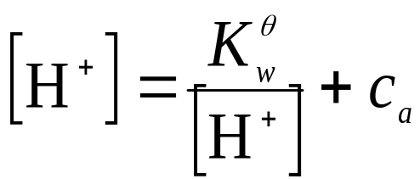
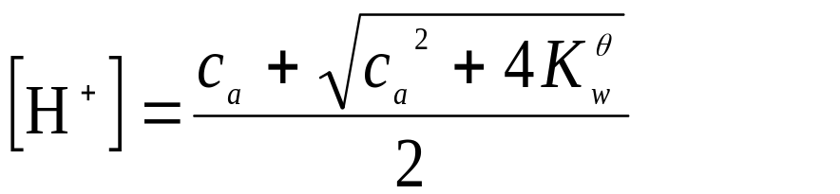
1、强酸或强碱溶液的[H⁺]的计算
强酸溶液
设强酸溶液的浓度为c_{a}mol⋅L⁻¹
PBE： [H⁺] = [OH⁻] + c_{a}
[H⁺]² - c_{a} [H⁺] -K_{w}^{θ} = 0
········ 精确式
当 c_{a} > 10⁻⁶mol ⋅ L⁻¹时，水离解出的[H⁺]可忽略不计
则 [H⁺]=c_{a} pH=pc_{a}
········ 近似式

Slide 31
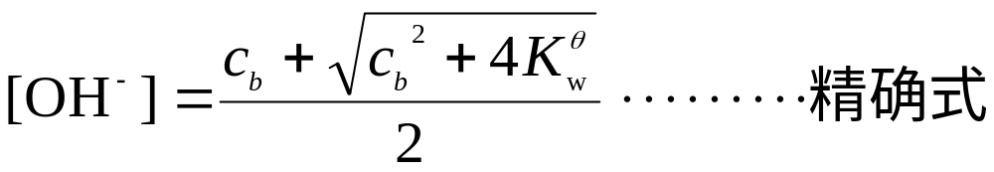
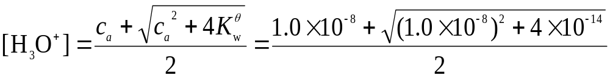
强碱溶液
[OH⁻]=c_{b} ············近似式(条件：c_{b}>10⁻⁶mol· L⁻¹)
例：计算1.0×10⁻⁸mol.L⁻¹HCl水溶液pH值。
解： c_{a}=1.0×10⁻⁸<10⁻⁶
[H₃O⁺]=1.05×10⁻⁷mol ⋅ L⁻¹
pH=6.98

Slide 32
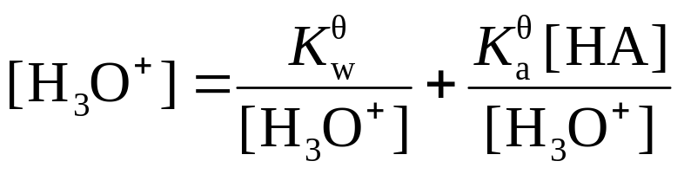
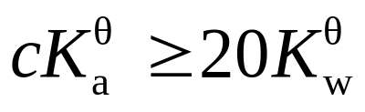
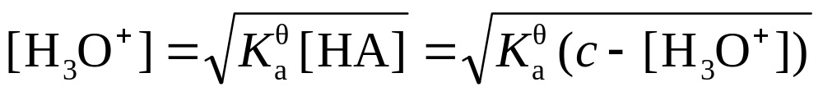
2、一元弱酸、弱碱溶液的[H⁺]的计算
一元弱酸
以HA为例
HA溶液的PBE： [H₃O⁺]=[A⁻]+[OH⁻]
则：
当c和K_{a}不是很小时，一般 ，水的解离可以忽略，此时有：

Slide 33
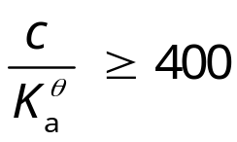
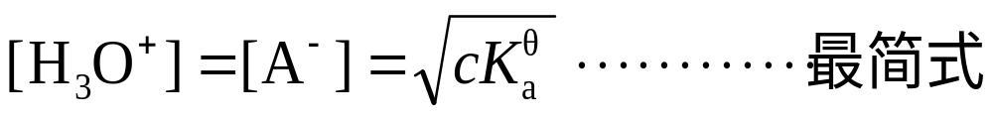
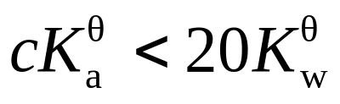
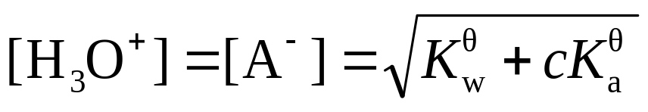

当c不太小、K_{a}不太大时，一般 , 酸解离部分很小：
——近似式
一元弱碱

Slide 34
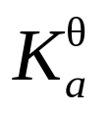
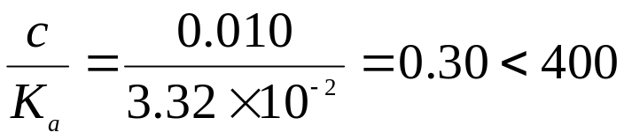
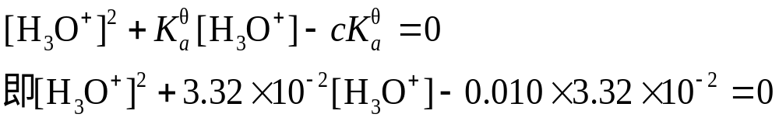
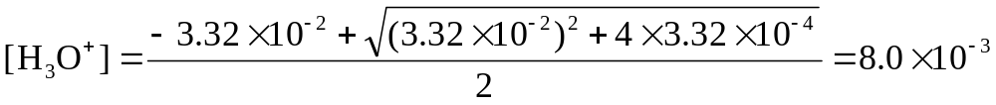
例：计算0.010mol.L⁻¹二氯乙酸(CHCl₂COOH)溶液的pH值。 已知其 =3.32×10⁻²
解：
可以用近似式计算
所以： pH=-lg[H₃O⁺]=-lg(8.0×10⁻³)=2.10

Slide 35
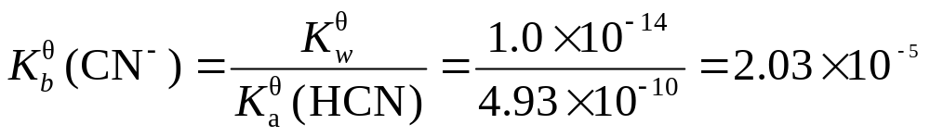
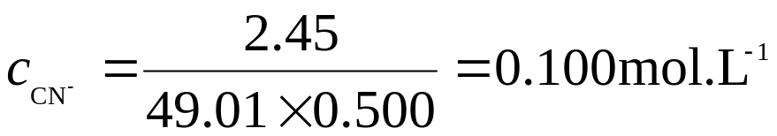
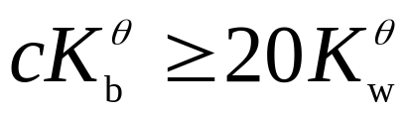
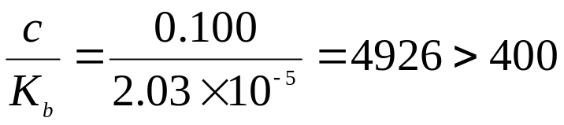
例：将2.45g固体NaCN配制成500cm³水溶液，计算此溶液的酸度。已知：HCN的 =4.93×10⁻¹⁰
解：
(HCN)= 4.93×10⁻¹⁰
用最简式：
pH=14.00-pOH=14.00+lg(1.42×10⁻³)=11.15
此例其实就是一元弱酸强碱盐的水解(hydrolysis)问题

Slide 36
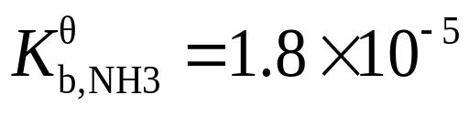

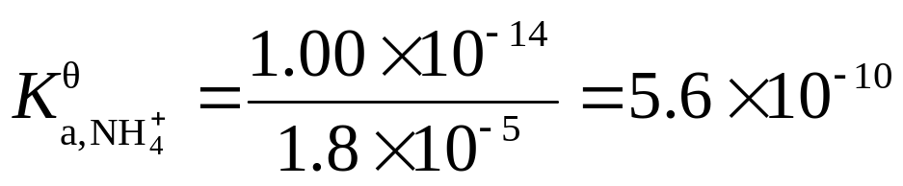


例：计算1.0×10⁻⁶mol.L⁻¹NH₄Cl溶液的pH值。已知：
解：
[H₃O⁺]=1.03×10⁻⁷mol.L⁻¹
pH=6.99 溶液仍呈微酸性
（如用最简式计算，结果又如何？）

Slide 37




用同样的方法分析和近似处理，可以计算多元弱酸（碱）及两性物质溶液的pH。
多元酸（碱）最终可简化为与一元酸（碱）相似的结果，比如多元酸最简式：
多元酸
酸式盐类两性物质
NaHA 水溶液

Slide 38



试用最简式表示下列溶液的pH值：
NaHCO₃溶液的pH值
NaH₂PO₄溶液的pH值
Na₂HPO₄溶液的pH值

Slide 39

弱酸弱碱盐类
无
可以根据K_{a}、K_{b}大小判断溶液的酸碱性

Slide 40

三、酸度对弱酸(碱)型体分布的影响
1、一元弱酸溶液中各种型体的分布
HA 在水溶液中，HA、A⁻两种型体存在
MBE： [HA]+[A⁻]=c
引入分布系数

Slide 41




分布系数
某型体平衡浓度占总浓度的分数，叫做
分布系数或摩尔分数，用 δ或 x表示。
根据式(1)
可以看出：分布系数是pH的函数，若已知酸的K_{a}^{θ}
和溶液的pH值就可以计算出两种型体的分布系数。

Slide 42




例
计算pH=5.00时，HAc和Ac⁻的摩尔分数。
解：

Slide 43

讨论：
1. δ₀ + δ₁= 1
2. pH = pK_{a} 时；δ₀ = δ₁= 0.5
3. pH < pK_{a} 时；HAc 为主
4. pH > pK_{a} 时；Ac- 为主

Slide 44


例
pH=10.0的氨性溶液, [NH₃]+[NH₄⁺]=0.1mol ·L⁻¹，
已知K_{b}^{θ}=1.8×10⁻⁵，求 [NH₃]
解：
✶
✴

Slide 45










对于一元弱碱，也可得到相应的分布系数及分布曲线
与一元弱酸的分布系数及分布曲线是等效的。
如Ac⁻、NH₃

Slide 46

2、多元弱酸溶液中各种型体的分布
同理可以导出多元弱酸的各种型体的分布系数。
以二元弱酸H₂A为例，在溶液中H₂A存在三种型体
H₂A、HA⁻、A²⁻，可以导出：

Slide 47

草酸溶液的分布曲线
a. pH<pK_{a1}时， H₂C₂O₄为主
b. pK_{a1}< pH <pK_{a2}时, HC₂O₄⁻为主
c. pH>pK_{a2}时， C₂O₄ ² ⁻为主

Slide 48

例
求pH=5.00时，0.10mol⋅ L⁻¹ H₂C₂O₄溶液中的[C₂O₄²⁻]
解：
H₂C₂O₄ K_{a1}^{θ}=5.6×10⁻² K_{a2} ^{θ} =5.42×10⁻⁵

Slide 49

多元酸分布系数：

Slide 50

以 H₃PO₄ 为例
四种存在形式：H₃PO₄ ；H₂PO₄⁻；HPO₄²⁻；PO₄³⁻；
分布系数： δ₃ δ₂ δ₁ δ₀
pKa₁=2.12；
pKa₂=7.20；
pKa₃=12.36

Slide 51
P132
§6.3 酸碱解离平衡的移动
与其它化学反应平衡一样，酸碱的解离平衡也是一个动态平衡，平衡是相对的、有条件的。当条件发生改变时，解离平衡会发生移动，建立新条件下的新的平衡。例如：
HAc +H₂O H₃O⁺+Ac⁻
若加入强酸或NaAc，会使得HAc的解离平衡向左移动，解离度大大降低。
再如： NH₃+H₂O OH⁻+NH₄⁺
若在体系中加入NH₄Cl，情况类似。
同离子效应（common ion effect) ：向体系中加入具有相同离子的强电解质，从而使解离平衡发生移动，使解离度减小。

Slide 52



调节pH值以控制溶液中共轭酸碱的比例。
HF+H₂O H₃O⁺+F⁻
可见：[F⁻]/[HF]取决于酸度。

Slide 53
一、缓冲溶液及其pH值的计算
加入1滴(0.05ml) 1mol· L⁻¹ HCl
加入1滴(0.05ml) 1mol· L⁻¹ NaOH
实验：
50ml纯水pH = 7
pH = 3
pH = 11
50mlHAc—NaAc pH = 4.74 (c_{HAc}=c_{NaAc}=0.10 mol·L⁻¹)
pH = 4.73
pH = 4.75
缓冲溶液的特性：向缓冲溶液中加入少量强酸或强碱或将溶液适当稀释，而溶液本身pH值能保持相对稳定。

Slide 54



1、缓冲作用原理
以HAc（c_{HAc})—NaAc(c_{Ac}-)溶液为例：
PBE为：
[H₃O⁺]=[OH⁻]+[Ac⁻]-c_{Ac}⁻ → [Ac⁻ ]=c_{Ac}⁻+ [H₃O⁺]-[OH⁻]
[H₃O⁺]+[HAc]- c_{HAc}=[OH⁻] →[HAc] = c_{HAc}-[H₃O⁺]+[OH⁻]

Slide 55



若溶液为酸性： [H₃O⁺]>>[OH⁻]
若溶液为碱性： [OH⁻] >> [H₃O⁺]

Slide 56



对于缓冲溶液，c_{HAc}和c_{Ac}-都不太小，且为弱酸和弱碱，[H₃O⁺]、[OH⁻]很小。当加入少量的强酸或强碱时， [H₃O⁺]、[OH⁻]仍可以忽略。所以：
注意：加入少量强酸或强碱或适当稀释时pH值基本不变,若加入大量或稀释倍数很大时，就不可用最简式进行计算了，溶液的pH值将会发生很大的变化。所以缓冲溶液的缓冲能力有一定的限度。

Slide 57


若 用NH₃ · H₂O — NH₄Cl配制缓冲溶液，计算
pH值的最简式仍为：

Slide 58




缓冲溶液也可由多元弱酸的酸式盐组成

Slide 59

结论：
⑴ 缓冲溶液的pH值主要是由 决定的，
还与c_{a}/c_{b}有关；
⑵ 缓冲溶液的缓冲能力是有限的；
⑶ 缓冲能力与缓冲液中各组分的浓度有关，
c_{a} 、c_{b} 较大时，缓冲能力强。
(4) c_{a}/c_{b}接近1时，缓冲能力大。
一般配制缓冲溶液时，共轭酸碱对的浓度比保持在10:1-1:10之间，其相应的pH变化范围称为缓冲溶液的有效缓冲范围，简称缓冲范围。
pH=pK_{a}^{θ}±1 pOH=pK_{b}^{θ}±1

Slide 60


例 求 300mL 0.50mol·L⁻¹ H₃PO₄和 500mL
0. 50mol·L⁻¹ NaOH的混合溶液的pH值。
解：
反应情况
0.15mol H₃PO₄
0.25mol NaOH
反应
生成0.15mol NaH₂PO₄
余下0.10mol NaOH
继续反应
生成0.10mol Na₂HPO₄
余下0.050mol NaH₂PO₄
得到 H₂PO₄⁻— HPO₄²⁻ 缓冲溶液

Slide 61



Slide 62
2、缓冲溶液的选择和配制
无
原则：
(1)所选择的缓冲溶液，除了参与和 H⁺或 OH– 有关的反应以外，不能与反应体系中的其它物质发生副反应；
(2)pK_{a}^{θ}或14- pK_{b}^{θ}尽可能接近所需的pH值；
(3)若pK_{a}^{θ}或14- pK_{b}^{θ}与所需pH不相等，依所需pH调整c_{a}/c_{b}
欲配pH值 应选择缓冲组分
pH=5.00 HAc—NaAc pK_{a}^{θ}=4.75
pH=7.00 NaH₂PO₄—Na₂HPO₄ pK_{a2}^{θ}=7.21
pH=9.00 NH₃·H₂O—NH₄Cl 14 - pK_{b}^{θ}=9.26
pH=10.00 NaHCO₃—Na₂CO₃ pK_{a2}^{θ}=10.33
pH=12.00 Na₂HPO₄—Na₃PO₄ pK_{a3}^{θ}=12.35

Slide 63

例: 今有 2.0L 0.10mol· L⁻¹ 的 Na₃PO₄ 溶液和 2.0L 0.10 mol·L⁻¹的NaH₂PO₄ 溶液，仅用这两种溶液（不可再加水）来配制pH=12.50的缓冲溶液，能配制这种缓冲溶液多少升？
解：
缓冲组分应为 Na₂HPO₄ — Na₃PO₄
pK_{a3}^{θ}=12.35 小于所需pH值，说明PO₄³⁻应过量，则 2.0L Na₃PO₄ 应全部用上，设需 0.10mol·L⁻¹ 的 NaH₂PO₄ xL
Na₃PO₄ + NaH₂PO₄ 2Na₂HPO₄
反应前 n/mol 2×0.10 0.10x 0
反应后 n/mol 0.20– 0.10x 0 0.20x

Slide 64


pOH=14.00-pH=14.00-12.5=1.5
[OH⁻]=10^{-1.5}=0.032mol⋅L⁻¹
[OH⁻]不可忽略，[H⁺]可以忽略，只能用近似式计算
解得 x = 0.10L
能配制这种缓冲溶液2.00+0.10=2.10(L)

Slide 65
二、 酸碱指示剂
P136
1、作用原理
酸碱指示剂均为有机弱酸或弱碱
(1)本身结构特点——内因
HIn H⁺ + In⁻
酸式
碱式
由于指示剂的酸式与碱式具有不同的结构和颜色，
当分子与离子结构发生变化时，引起颜色的变化。

Slide 66

如:酚酞指示剂 Phenolthalein(PP)
pH ≤ 8.2，酸式色，无色
pH ≥ 10.0,碱式色，红色
pH ：8.2~10.0，混合色，浅粉色

Slide 67
(2)pH的变化——外因
HIn H⁺ + In⁻
酸式色
碱式色
当[H⁺]增大，平衡向生成分子方向移动，呈酸式色
当[H⁺]减小，平衡向生成离子方向移动，呈碱式色
结论：指示剂结构特点是指示剂变色的根据——内因
溶液的pH变化是指示剂变色的条件——外因

Slide 68


2、指示剂变色范围
HIn H⁺ + In⁻
达平衡时
酸式
碱式
酸度
比例
颜色
[H⁺]大
[HIn] >>[In⁻]
酸式色
[H⁺]=K_{HIn}
[HIn]=[In⁻]
混合色
[H⁺]小
[In⁻] >>[HIn]
碱式色

Slide 69



根据人的视觉判断，当一种颜色为另一种颜色的十倍，
这时只能看到浓的一种的颜色。
指示剂的理论变色范围：pH=pK ^{θ} _{HIn} ±1

Slide 70

指示剂的变色范围主要决定于
小，变色范围在酸性区
大，变色范围在碱性区
指示剂 理论变色范围 实际变色范围
PP 9.1 8.1~10.1 8.2~10.0
无色 粉红 红
MO 3.4 2.4~4.4 3.1~4.4
红 橙 黄
MR 5.0 4.0~6.0 4.4~6.2
红 橙 黄

Slide 71

3、影响指示剂变色间隔的因素
无
(1)指示剂用量
指示剂的加入量会影响变色的敏锐程度，而且
指示剂是弱酸或弱碱，加的过多，会消耗一定
的滴定剂，引起误差，因此指示剂要尽量少加。
(2)温度
温度改变， 会改变，变色间隔改变。
(3)盐类的影响
盐类具有吸收不同波长光的性质，因此会改变指示剂颜色的深度和色调。
另外：选择指示剂的颜色应由浅变深，以有利于颜色变化的观察。如：NaOH滴定HCl，选PP；HCl滴定NaOH，选MO。

Slide 72



一、滴定分析概述
§6.4 酸碱滴定分析
P138
1、基本术语
滴定分析法
标准溶液 ：0.01000-1.000 mol⋅ L⁻¹
化学计量点(sp,等当点)
指示剂
滴定终点
终点误差
滴定曲线

Slide 73
2、滴定分析对化学反应的要求
（1） 反应定量完成;
无副反应：按一定的方程式反应
反应完全：>99.9%
（2） 反应速度快；
（3） 有比较简便的方法确定反应的化学计量点。
满足上述条件的化学反应可以用于直接滴定法，即直接用标准溶液滴定待测物质。

Slide 74
3、滴定方式
（1）直接滴定法
凡是满足直接滴定条件的反应均可以用标准溶液
直接滴定被测组分。
例
K₂Cr₂O₇标准溶液滴定Fe²⁺
HCl标准溶液滴定NaOH

Slide 75
（2）返滴定法
适用于反应较慢、反应物是固体或没有合适的
指示剂的滴定反应。
Ax：被测组分
T₁：标准溶液1
T₂：标准溶液2
Ax
T₁
T₂
例
CaCO₃（S）+ 2HCl = CaCl₂ + CO₂ + H₂O
HCl + NaOH = NaCl + H₂O

Slide 76
（3）置换滴定法（中间物滴定法）
适用于被测组分不按确定的反应式进行
或伴有副反应。
Ax + R = P₁
P₁ + T = P₂
P₁：中间物
例
Na₂S₂O₃与K₂Cr₂O₇反应，产物为S₄O₆²⁻、SO₄²⁻无定量关系
Cr₂O₇²⁻+6I⁻+14H⁺ 2Cr³⁺+3I₂+7H₂O
I₂+2S₂O₃²⁻ 2I⁻+S₄O₆²⁻

Slide 77
例
Ag⁺ + EDTA 不稳定络合物
Ag⁺ + Ni(CN)₄²⁻ Ni²⁺ + Ag(CN)₄³⁻
Ni²⁺ + EDTA Ni-EDTA
(4)间接滴定法
适用于不能直接与滴定剂反应，但可通过其它
化学反应间接滴定的物质。
例
Ca²⁺即无氧化性也无还原性
C₂O₄²⁻
过滤
洗涤
溶于酸
Ca²⁺
CaC₂O₄↓
C₂O₄²⁻
用KMnO₄标准溶液滴定出C₂O₄²⁻的含量即可知Ca²⁺的含量

Slide 78

二、酸碱滴定法
1、强酸、强碱的滴定
讨论滴定过程中pH值变化和滴定曲线
基本反应： H⁺ + OH⁻ = H₂O
现以0.1000mol · L⁻¹ NaOH滴定20.00mL 0.1000mol · L⁻¹ HCl为例
(1)滴定前
[H⁺]=0.1000mol· L⁻¹ pH=1.00

Slide 79

(2)滴定开始至化学计量点(sp)前
溶液的酸度取决于剩余HCl的浓度
设加入19.98mLNaOH(即sp前半滴)
pH=4.30
(3)化学计量点时
加入20.00mLNaOH, HCl全部被中和
[H⁺] = [OH⁻] = 1.0×10⁻⁷mol · L⁻¹
pH=7.00

Slide 80

(4)化学计量点后
溶液的酸度取决于过量的NaOH的浓度
设加入20.02mLNaOH时，则NaOH过量0.02mL
pH=9.70
可以计算出加入任意体积NaOH时，溶液的pH值
可以看出：加入NaOH的体积19.98~20.02mL(一滴)
而溶液的pH4.30~9.70, 正是化学计量点前后0.1%范
围，此时的pH变化即为滴定突跃范围。

Slide 81
(5)指示剂的选择
原则：凡是指示剂的变色范围全部或一部分在
滴定突跃范围内的均可使用
全部处于突跃范围内: 甲基红(4.4~6.2)、中性红(6.8~8.0)
溴百里酚蓝(6.2~7.6)、苯酚红(6.8~8.4)
部分处于突跃内：甲基橙(3.1~4.4)、酚酞(8.2~10.0)
溴酚蓝(3.0~4.6)、溴甲酚绿(4.0~5.6)
选用指示剂时，最好选用指示剂的变色范围在化学
计量点附近。
此题 sｐ时 pH＝7.00 则选用中性红最好

Slide 82

(6)滴定曲线
若用0.1mol · L⁻¹ HCl滴定0.1mol · L⁻¹ NaOH,则情况如何？

Slide 83


2、一元弱酸(碱)的滴定
强碱滴定一元弱酸
基本反应： HA + OH⁻ = A⁻ + H₂O
以0.1000mol · L⁻¹ NaOH滴定20.00mL0.1000mol · L⁻¹ HAc为例
(1)滴定开始前
HAc是一个一元弱酸，用最简式简单表示pH
pH=2.88

Slide 84



(2)滴定开始至化学计量点前
溶液为HAc-Ac⁻缓冲体系
设加入19.98mLNaOH(即sp前半滴)
pH=7.76
(3)化学计量点时
溶液组成：NaAc，c(Ac⁻)=0.05000mol · L⁻¹

Slide 85


pOH=5.27 pH=8.73
(4)化学计量点后
溶液组成：NaOH+NaAc 溶液的pH取决于NaOH
设加入20.02mLNaOH
pH=9.70
滴定的突跃为： pH 7.76~9.70

Slide 86

(5)指示剂的选择
中性红：6.8~8.0; 酚红：6.7~8.4; 酚酞：8.2~10.0
由于化学计量点的pH=8.73在碱性区，MO不能用。
(6)滴定曲线
1）滴定前，弱酸在溶液中部分解离，溶液中[H⁺]离子浓度较低，曲线开始点提高；
2）滴定开始时，溶液pH升高较快，这是由于中和生成的Ac⁻产生同离子效应，使HAc更难离解，[H⁺]降低较快；

Slide 87
3）继续滴加NaOH，溶液形成缓冲体系，曲线变化平缓；
）接近化学计量点时，溶液中剩余的HAc已很少，pH变化加快;
）化学计量点前后，产生pH突跃，与强酸相比，突跃变小；
）甲基橙指示剂不能用于弱酸滴定；
）随着弱酸的K_{a}^{θ}变小，突跃变小，Ka在10⁻⁹左右,突跃消失;

Slide 88
强酸滴定一元弱碱
用0.1000mol· L⁻¹ HCl滴定0.1000mol· L⁻¹ NH₃溶液
(1)滴定开始前
(2)滴定开始至化学计量点前
(3)化学计量点时
(4)化学计量点后
(5)指示剂的选择
(6)滴定曲线

Slide 89
影响滴定突跃范围大小的因素：
(1)与酸或碱的浓度有关
Ｋ_{a}或K_{b}一定，则浓度越大，滴定突跃范围越宽，对指示剂的选择有利。
(2)与酸碱的强度有关
浓度一定，K_{a}或K_{b}越大，滴定突跃范围越宽。

Slide 90

当K_{a}^{θ}或K_{b} ^{θ}小到一定值，就会使滴定没有pH突跃。实践证明人眼借助于指示剂观察终点有0.3pH的不确定度，要求弱酸或弱碱要满足一定的条件。
考虑到浓度和酸、碱的强度对滴定突跃的影响
直接滴定弱酸、弱碱的条件：
由于滴定剂的浓度一般不超过1.0mol· L⁻¹ ,所以在判断一种弱酸(或弱碱)能否被直接滴定时，可直接由K_{a}^{θ}≥10⁻⁸(或K_{b}^{θ}≥10⁻⁸)判断。

Slide 91
例
0.1mol· L⁻¹ NH₄Cl能否直接滴定？
解：
已知 K_{b}^{θ}=1.8×10⁻⁵
NH₄⁺: K_{a} ^{θ} =5.6×10⁻¹⁰
cK_{a} ^{θ} =0.1 ×5.6 × 10⁻¹⁰=5.6 ×10⁻¹¹<10⁻⁸
∴NH₄Cl不能被直接滴定

Slide 92

3、多元酸和多元碱的滴定
（1）多元酸碱滴定的条件
多元酸碱是分步解离的，能否分步滴定是由解离
常数的差别大小决定，若多元酸碱的解离常数分
别为
则：
c·K₁^{θ}≥10⁻⁸ 能被直接滴定
有第一个突跃
K₁^{θ}/K₂^{θ} ≥10⁴ 能分步滴定
c·K₂^{θ}≥10⁻⁸ 能被直接滴定
有第二个突跃
K₂^{θ}/K₃^{θ} ≥10⁴ 能分步滴定
…….

Slide 93
磷酸的滴定曲线
14 12 10 8 6 4 2
pH
PP
MO
0 50 100 150 200
滴定百分数

Slide 94
Na₂CO₃滴定曲线
14 12 10 8 6 4 2
pH
酚酞
甲基橙
0 50 100 150 200
滴定百分数

Slide 95
三、酸碱滴定法的应用
P143
混合碱的测定(双指示剂法)
NaOH+Na₂CO₃
NaOH、Na₂CO₃、NaHCO₃
Na₂CO₃+NaHCO₃
NaOH+Na₂CO₃的测定
NaOH Na₂CO₃
用HCl滴定
V₁
NaCl NaHCO₃
PP
V₂
显然，V₁>V₂
NaCl H₂O+CO₂
MO
则：NaOH消耗HCl的体积为 V₁-V₂
Na₂CO₃消耗HCl的体积为 2V₂

Slide 96



计算各组分的质量分数：
总碱度：

Slide 97
Na₂CO₃ + NaHCO₃的测定
用HCl滴定
Na₂CO₃ NaHCO₃
V₁
NaHCO₃ NaHCO₃
PP
V₂
H₂O + CO₂
MO
显然，V₁< V₂
则：NaHCO₃消耗HCl的体积为 V₂ - V₁ ,
Na₂CO₃消耗HCl的体积为 2V₁

Slide 98


计算各组分的质量分数：
总碱度：

Slide 99
根据双指示剂法消耗HCl的体积，推断溶液组成。
存在物质 V₁(PP) V₂(MO)
NaOH
V₁
V₂ =0
NaHCO₃
V₁=0
V₂
Na₂CO₃
V₁
V₂=V₁
NaOH+ Na₂CO₃
V₁
V₂<V₁
Na₂CO₃+ NaHCO₃
V₁
V₂>V₁
注意：V₁与V₂的含义

Slide 100
基本要求
酸碱理论简介，酸碱质子理论及质子条件式的书写；一元弱酸（碱）溶液(最简式和近似式)、缓冲溶液(最简式)、酸式盐类两性物质(最简式)的pH计算公式及推导过程，一元及多元弱酸(碱)的分布系数通式及有关计算，缓冲溶液作用原理及配制方法，酸碱指示剂及作用原理，滴定分析方法，酸碱滴定曲线、突跃，双指示剂法混合碱分析。

Slide 101
本章作业：
p148-149,习题 1,2,4,9,10,15
预习 沉淀溶解平衡

